Slide 1
The Great Exhibition, 1851
Velké výstavy a vznik muzeí designu
8. 10. 2021

Slide 2
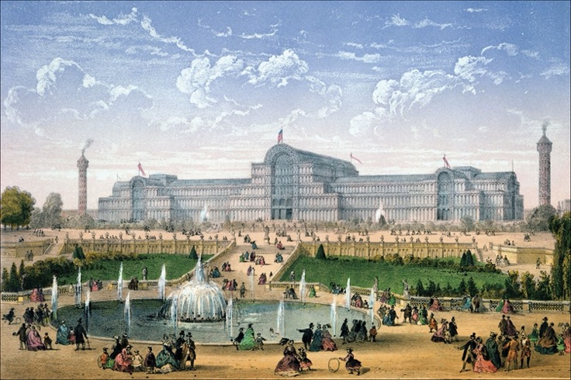
The Great Exhibition of the Industry of All Nations
Crystal Palace – Křišťálový palác
Londýn
1851.

Slide 3
Výstavy
1851 Great Exhibition, London
1855 Exposition Universelle Paříž
es Beaux-Arts Appliqués a l'industrie, Paris
1869 Exposition universelle, Paříž
1873 Weltausstellung, Vídeň
1876 Exposition Internationale, Brusel
1876 Centennial Exhibition, Philadelphia
1881 Colonial Exhibition, Austrálie
1889 Exposition universelle, Paříž
1891 Jubilejní výstava, Praha
1896 Výstava milénia, Budapešť
1900 Exposition universelle, Paříž
1901 Glasgow International Exhibition
1924 British Empire Exhibition
1925 Exposition internationale des arts décoratifs et industriels modernes, Paříž
1930 Koloniální výstava, Paříž
1933 Century of Progress, Chicago
1939 World’s Fair, New York

Slide 4
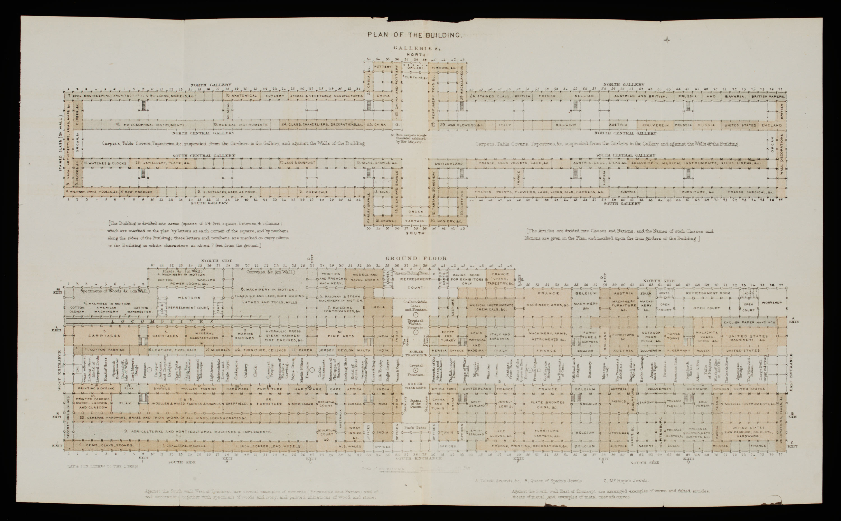
Joseph Paxton, Křišťálový palác

Slide 5
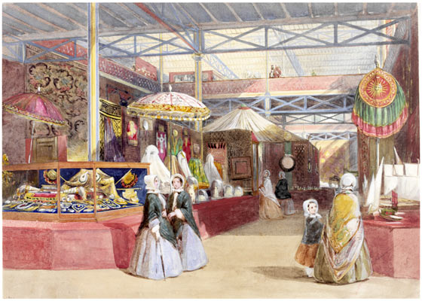
Průmysl, vynálezy
Technologie
Zámořské (koloniální) výdobytky
Zahraniční sekce
Zvířata, rostliny
Umění a design
Henry Clarke Pidgeon (1807-80)
'The Indian Court and Jewels'
1851

Slide 6
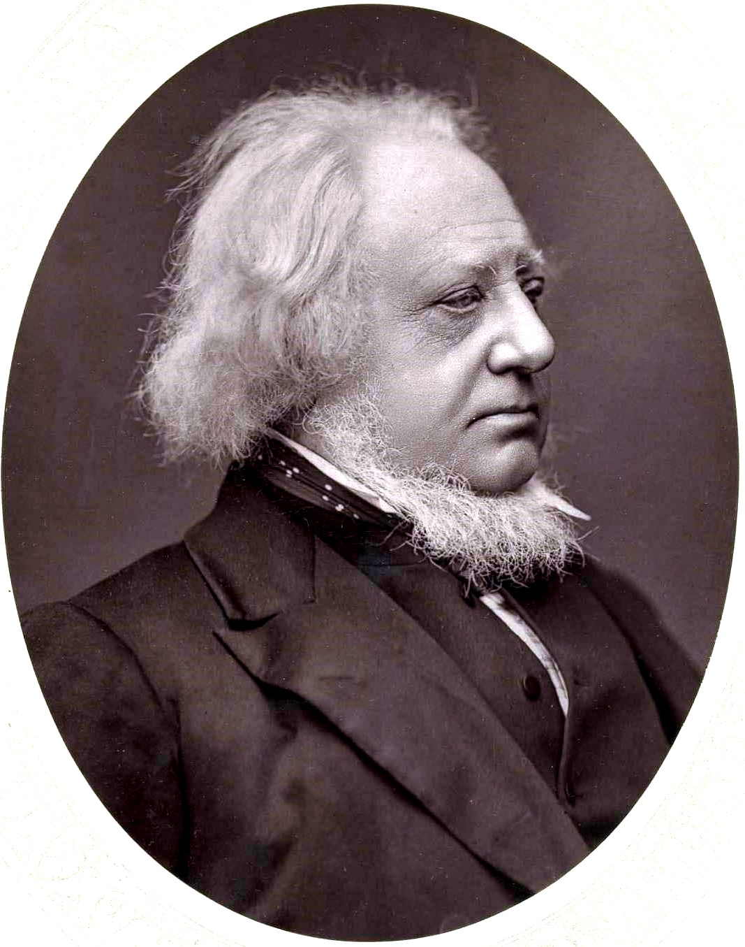
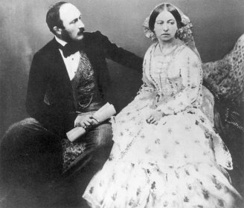
Iniciátoři
Princ Albert
Henry Cole

Slide 7
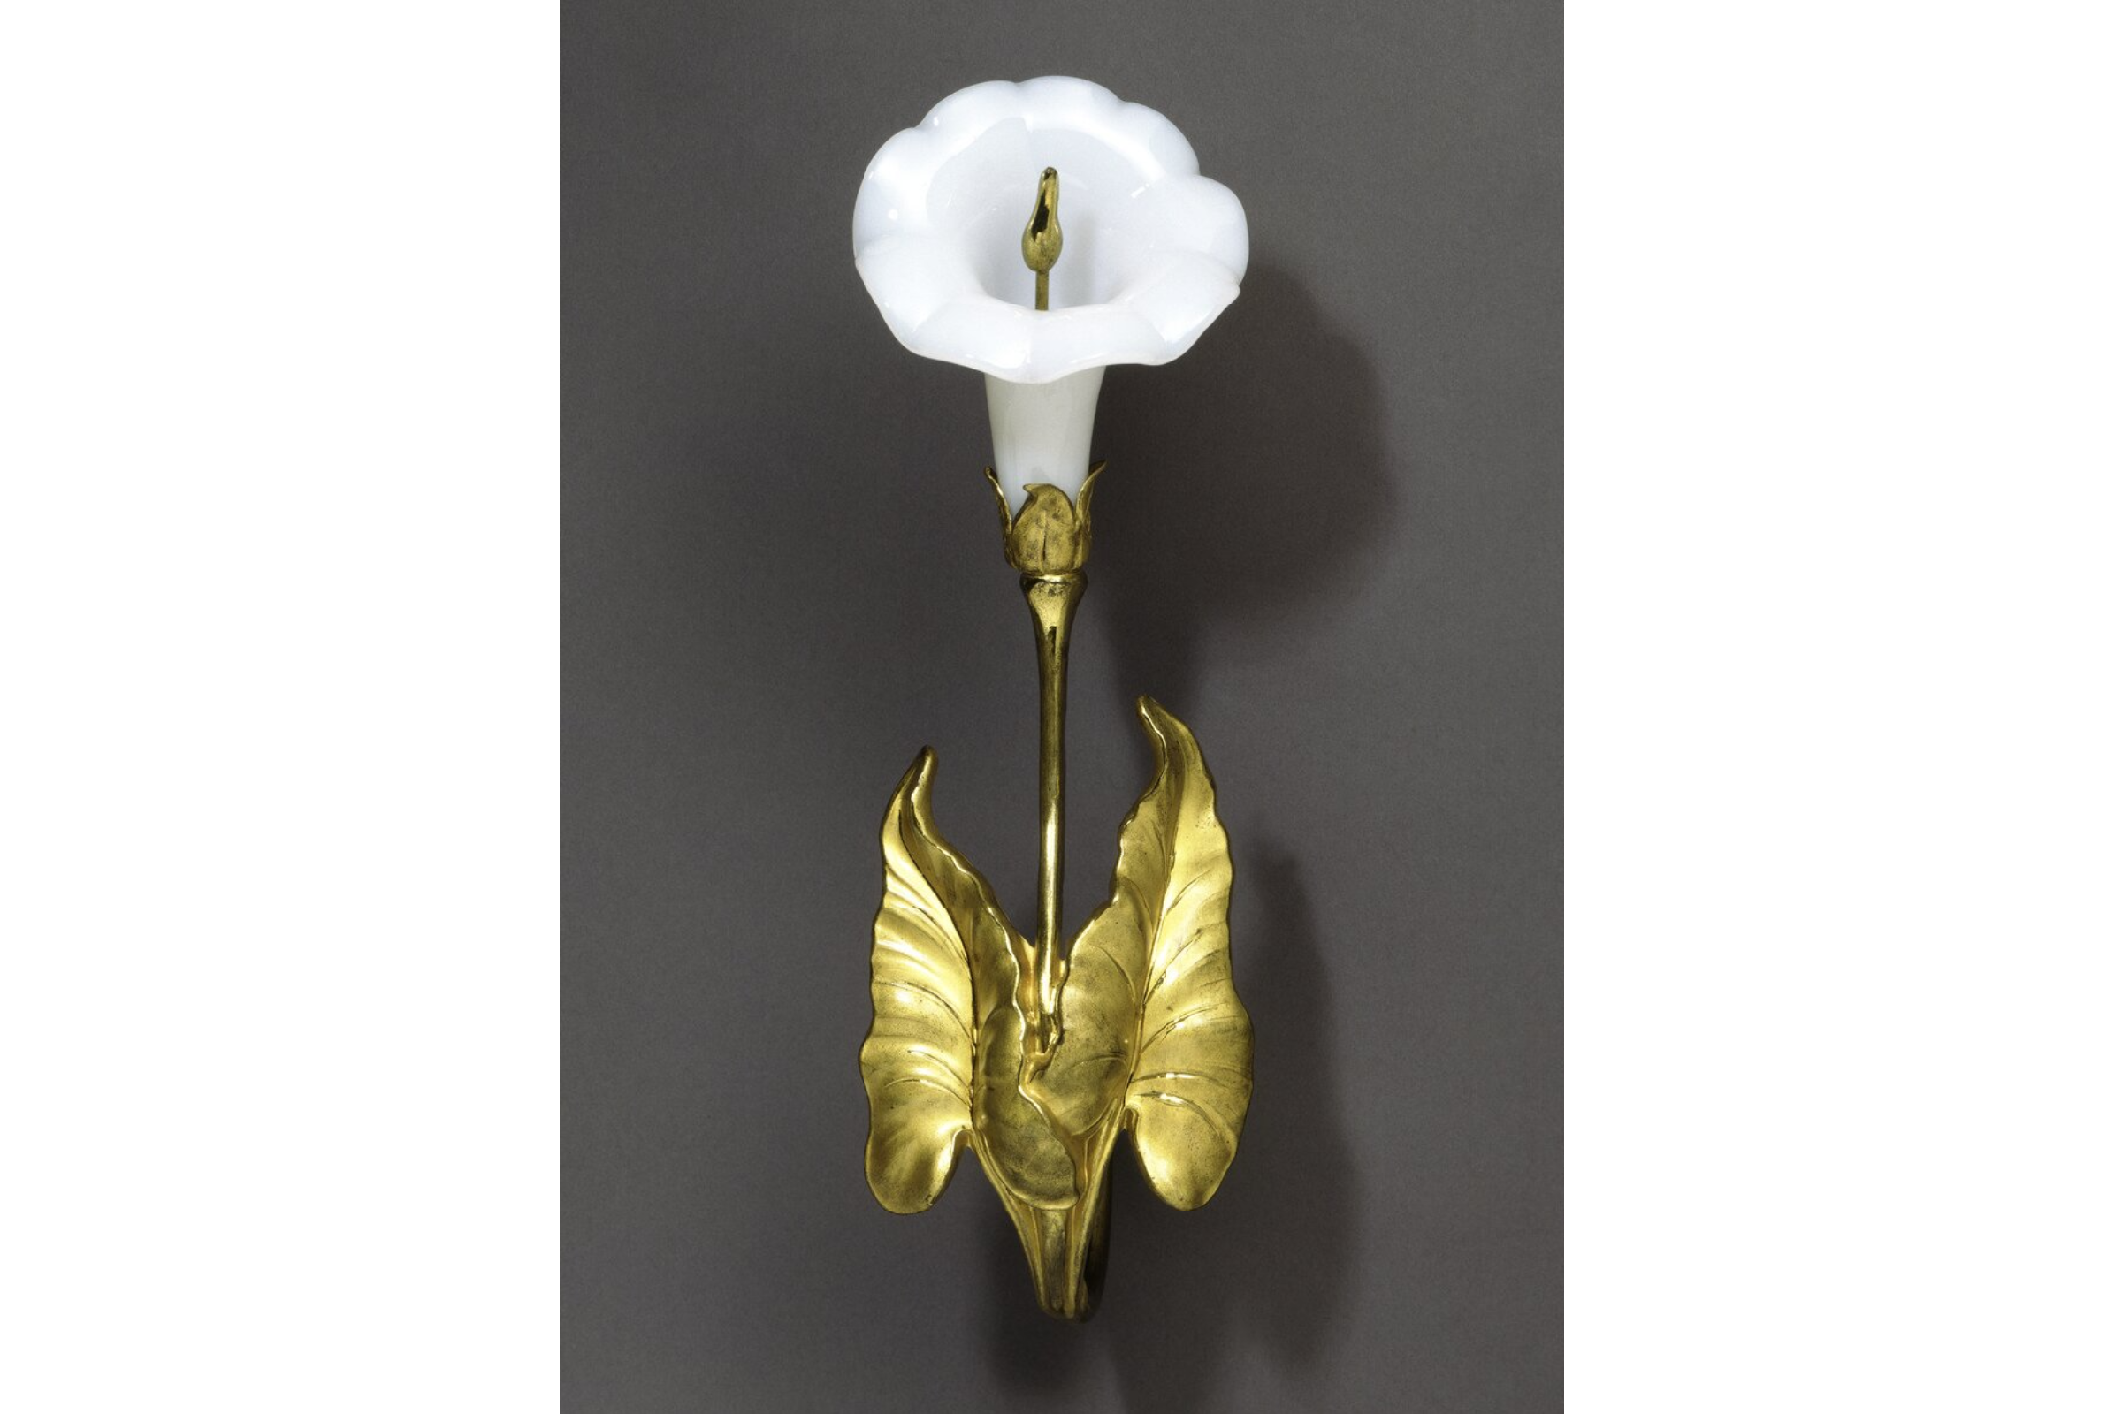
Henry Cole
Dobrý design
Práce o ornament
Editor čas. Journal of Design and Manufacture
The False Principles Gallery – Galerie nesprávných principů

Slide 9
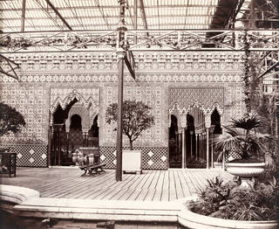
Owen Jones
The Grammar of Ornament, 1856
Alhambra na Great Exhibition, kterou navrhl Owen Jones

Slide 10
Victoria and Albert Museum
Museum of Manufactures
South Kensington Museum
Od 1899 V&A
největší museum užitého umění, řemesla a designu na světě
Muzeum jako učební třída pro všechny
Přehlídka dobrého designu a dobrého vkusu

Slide 11
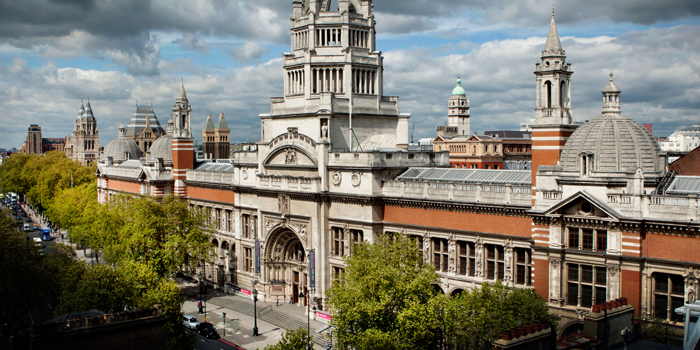
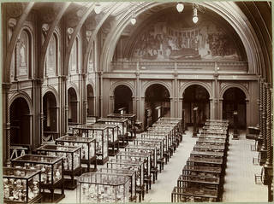
Pohled na hlavní vchod do V&A z Cromwell Gardens
Jižní dvorana, South Kensington Museum, 1886

Slide 12
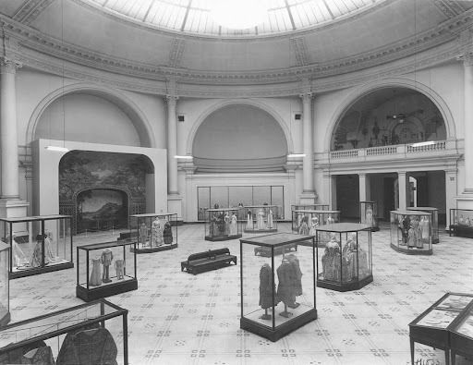
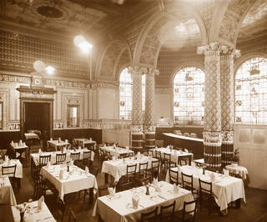
Kavárna, konec 60.let 19.st.

Slide 13
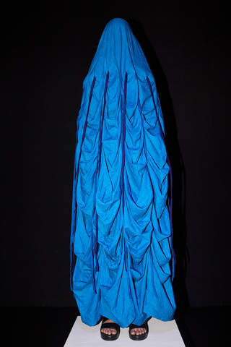
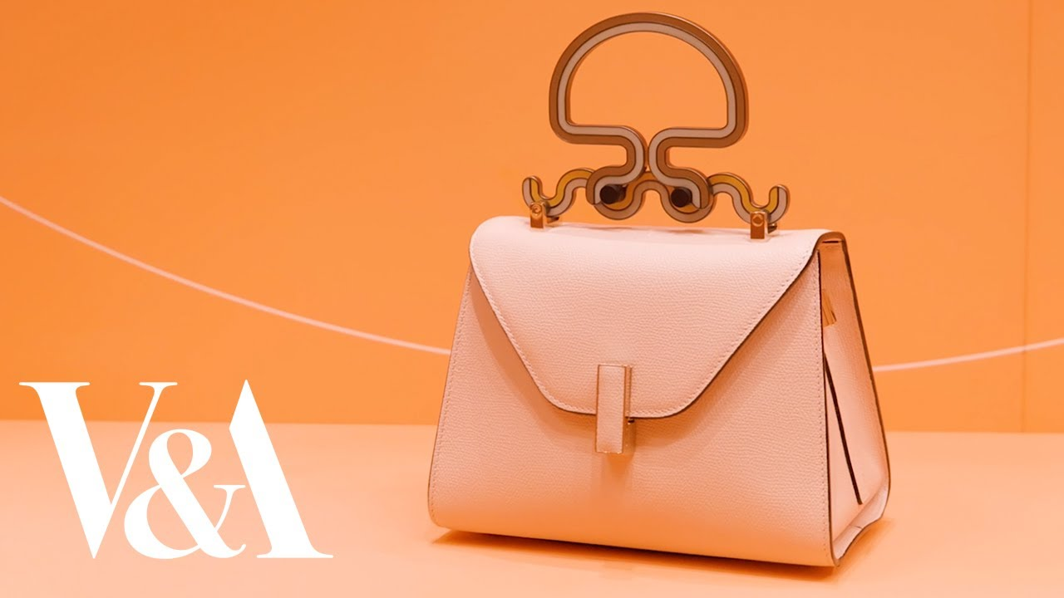
V&A dnes
Bags
Jameel Prize: Poetry to Politics

Slide 14
Výstavy
1851 Great Exhibition, London
1855 Exposition Universelle Paříž
es Beaux-Arts Appliqués a l'industrie, Paris
1869 Exposition universelle, Paříž
1873 Weltausstellung, Vídeň
1876 Exposition Internationale, Brusel
1876 Centennial Exhibition, Philadelphia
1881 Colonial Exhibition, Austrálie
1889 Exposition universelle, Paříž
1891 Jubilejní výstava, Praha
1896 Výstava milénia, Budapešť
1900 Exposition universelle, Paříž
1901 Glasgow International Exhibition
1924 British Empire Exhibition
1925 Exposition internationale des arts décoratifs et industriels modernes, Paříž
1930 Koloniální výstava, Paříž
1933 Century of Progress, Chicago
1939 World’s Fair, New York

Slide 15
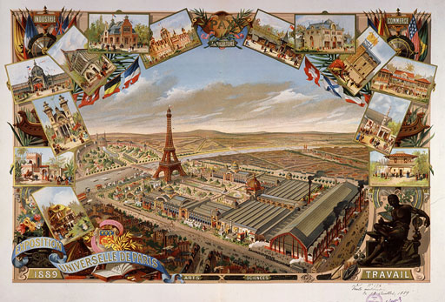
Expositions universelles, Paris
1889

Slide 16
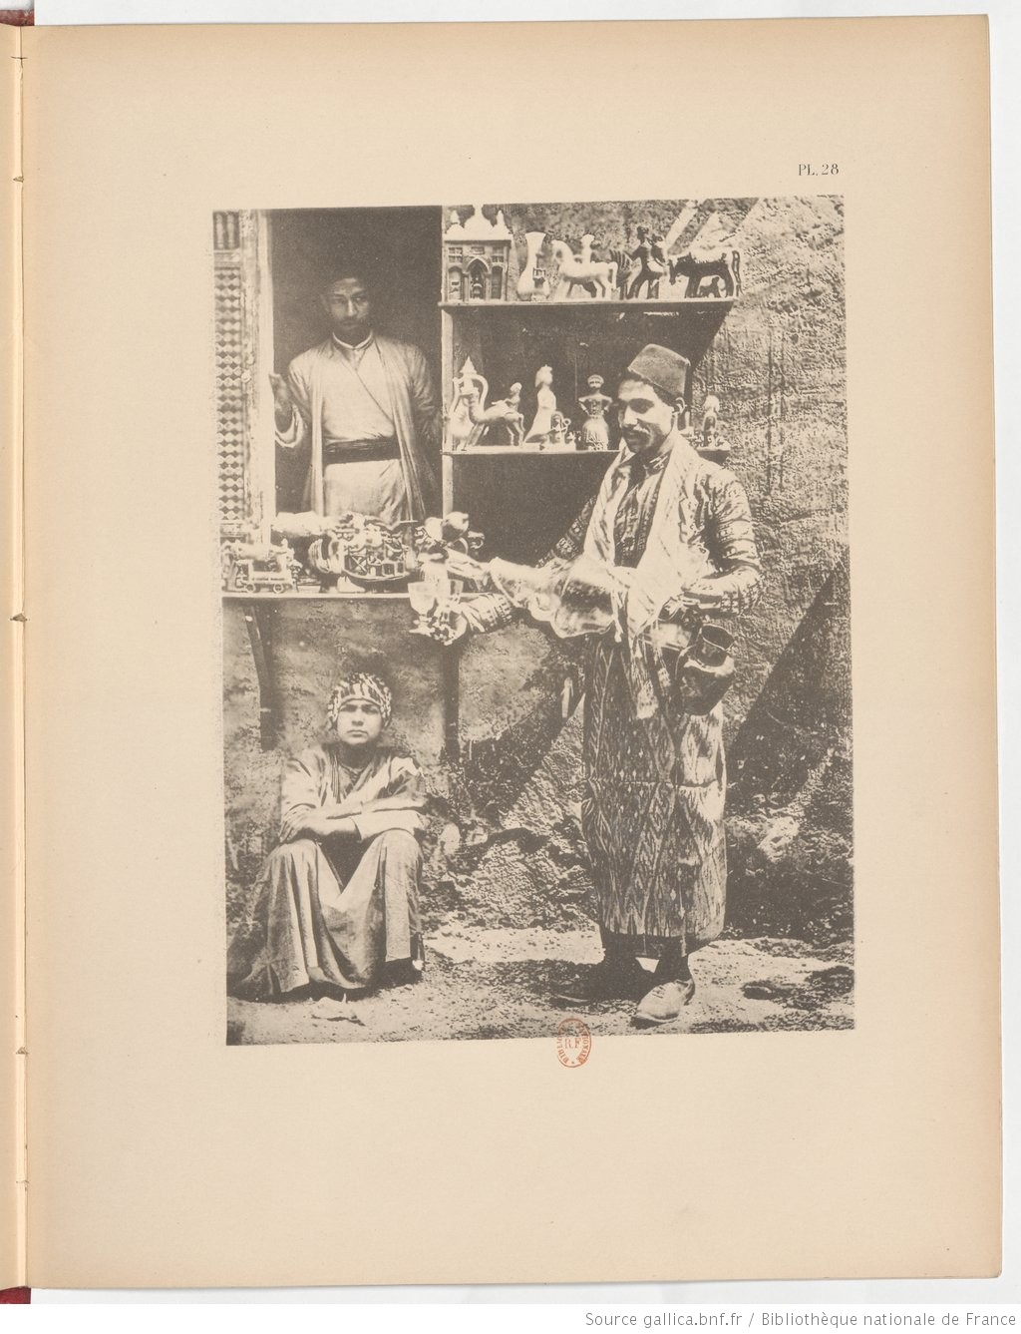
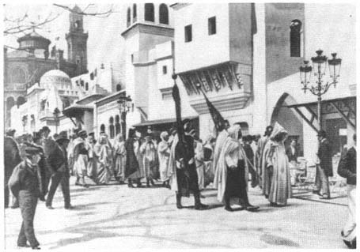
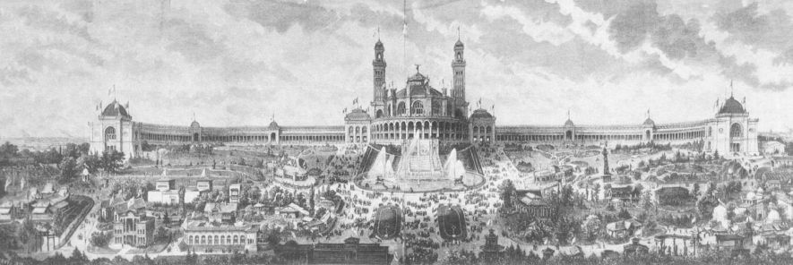
Kolonie na výstavě
Káhirská ulice, Paříž, 1889
Alžírská vesnice před palácem Trocadero, Paříž, 1878

Slide 17
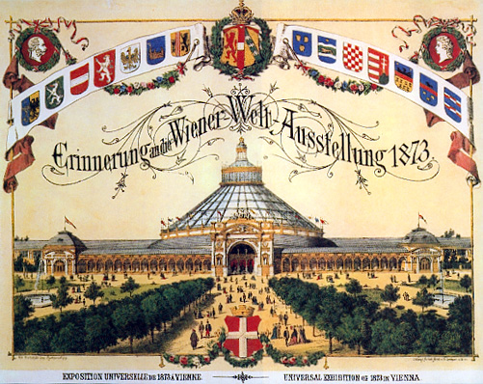
Weltausstellung, 1873, Vienna
Heslo “Kultura a vzdělání”

Slide 18
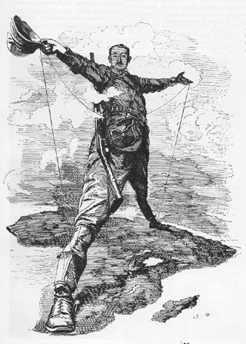
Kolonializace
1. Evropské mocnosti měli pod přímou kontrolou zhruba. ¾ světové populace.
2. Evropané přicházeli do styku s kulturami, které byly technologicky méně vyspělé (subsaharská Afrika, Pacifik, Asie) nebo jejichž zvyky byly naprosto odlišné (střední Amerika, Čína).
3. Kolonizace vytvořila úzký vztah mezi ekonomickou závislostí a vykořisťováním. Např. otroctví v USA, třtinové plantáže v Karibiku, čajové plantáže v Indii a na Srí Lance, kaučuk v Malajsii nebo Brazílii,...

Slide 19
Dekolonizace
je uznání faktu,
že západní společnost (a sem patří I ta česká) byla vybudována na kolonizátorství jiných národů, kterým se tím nadřadila
že žijeme v systému výsad / privilegií a utlačování na straně druhé
že část kultury, kterou bereme za svou, byla převzata nebo dokonce ukradena.
“‘Decolonisation’ has come to represent a whole host of ideas: It’s an acknowledgement that in the West, society has been built upon the colonisation of other nations, that we exist within a system of privilege and oppression, and that a lot of the culture we’ve come to see as ours has actually been appropriated or stolen.”
Anoushka Khandwala, designérka, Velká Británie (2019)

Slide 20
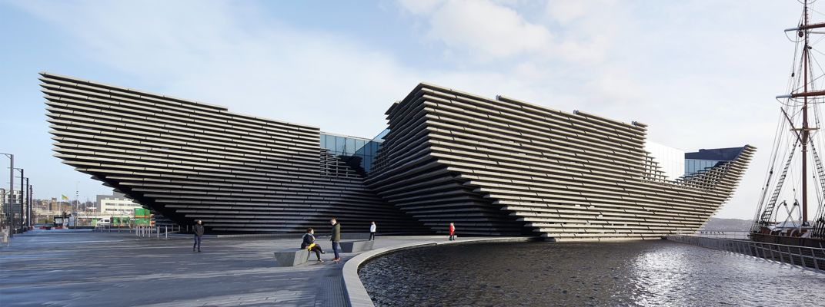
V&A Dundee
“Jako nové muzeum designu nemůžeme v našich galeriích koloniální historii vynechávat nebo mylně reprezentovat.”
"As a new design museum, we have no excuse for omitting and misrepresenting this history in our galleries.”
otevřeno v r. 2018

Slide 21
Great Exhibition a další světové výstavy
Henry Cole a dobrý design
V&A, Dundee
Koloniální dědictví výstav
Ornament

Slide 22
Literatura: výběr
Auerbach, Jeffrey A. The Great Exhibition of 1851: A Nation on Display, Yale University Press, 1999.
Greenhalgh, Paul Ephemeral Vistas: The Expositions Universelles, Great Exhibitions and World's Fairs, 1851–1939, Manchester University Press, 1988
David Raizman – Ethan Robey, Expanding Nationalisms at World's Fairs
Identity, Diversity, and Exchange, 1851-1915, Routledge, 2018
Zeynep Çelik, Displaying the Orient: Architecture of Islam at Nineteenth Century World’s Fairs. Berkeley · Los Angeles · Oxford 1992
Henry Cole, On Ornament, in D. J. Huppatz, Design: Critical and Primary Sources, 2016.
Owen Jones, Grammar of Ornament, 1856
Christopher Dresser, The Art of Decorative Design, 1862
Frank-Lothar Kroll, Das Ornament in der Kunsttheorie des 19.Jahrhunderts, 1987.

